Slide 1

주제: 대학교 도서 추천시스템

Slide 2
목 차
시스템 구성(화면 구성)
개발 배경(동기, 목적 및 기대 효과)
프로그램 구성(DB, 흐름도, 개발 환경)

Slide 3
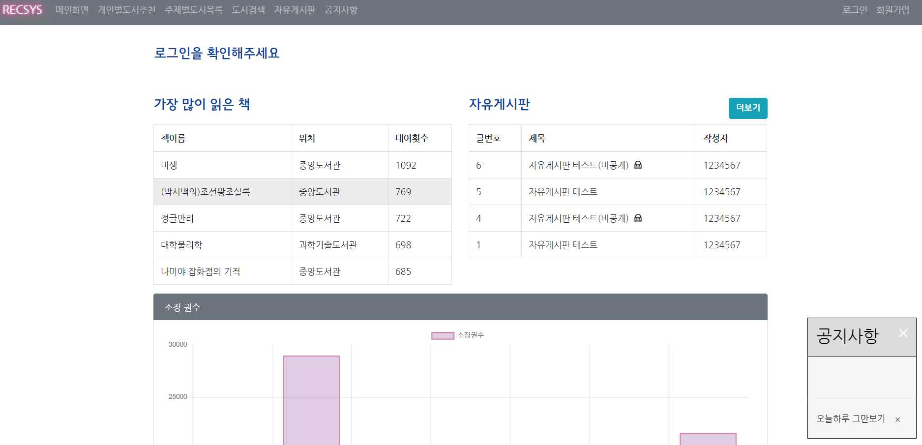
시스템 구성(화면 구성)

Slide 4
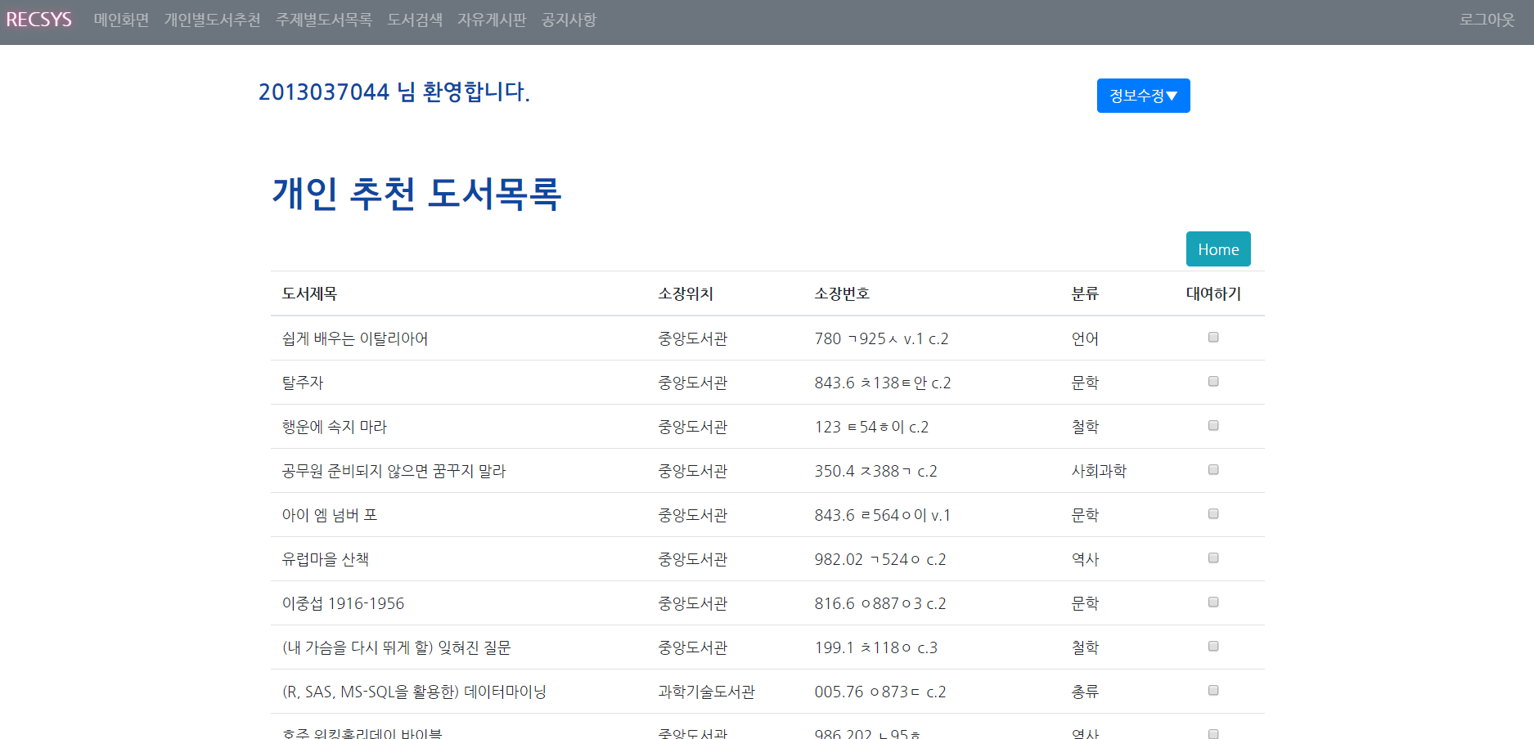
시스템 구성(화면 구성)

Slide 5



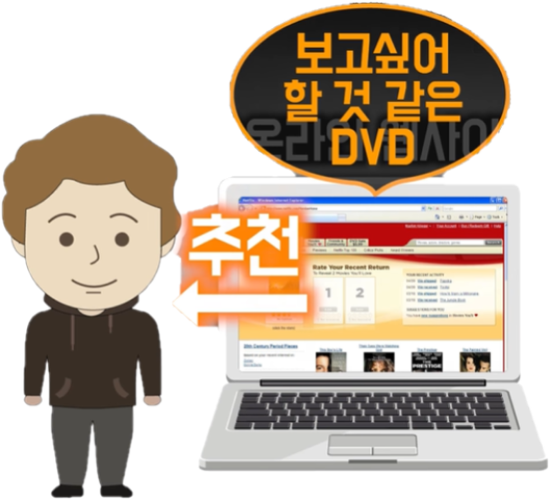
추천시스템이란?
○ 온라인으로 영화 DVD를 주문 → 우편으로 서비스 제공
○ 소비자가 주로 찾는 것은 최신작이나 인기작 등으로 한정
→ 매번 엄청난 신작을 구입비용
→ 시간이 지나 관심에서 멀어지면 재고로 쌓이는 악순환
약 80% 의 소비자
‘추천’ 에 의해 영화를 시청
○ 전통적인 같은 배우, 감독, 장르 추천방식이 아닌
‘시네매치’라는 자체 추천 알고리즘을 개발
→ 최신작이나 인기작에 대여가 몰리지 않음
약 20% 의 소비자
‘검색’ 에 의해 영화를 시청
○ 20% 정도의 소비자가 추천에 의해 잠자고 있던
오래된 영화를 보기 시작

Slide 6



추천시스템이란?
: 빅데이터를 기반으로한 1:1 개인 맞춤형 아이템 제안 서비스
● 추천시스템의 효과
개인 맞춤형 아이템을 추천하여 소비자의 기호와 취향을 극적으로 확대하여 비주류 상품에 대한 ‘새로운 수요’ 가 만들어지며 이를 통해 ‘수익 창출’을 이끈다.
▷ ’파레토 법칙 pareto law’ : 주류 상품의 매출액이 전체 매출액의
대부분을 차지하는 현상
▷ '롱테일long tail’ : 인터넷과 디지털 유통으로 그동안
주목받지 못했던 다양한 비주류 상품이 틈새시장을 만들고,
전통적인 주류 상품의 수요를 초과하는 현상이 발생
▷ ’추천시스템 recommend system’ : 비주류 상품에 대한 새로운
수요가 만들어져 롱테일 현상의 촉매제 역할 → 수익 창출

Slide 7
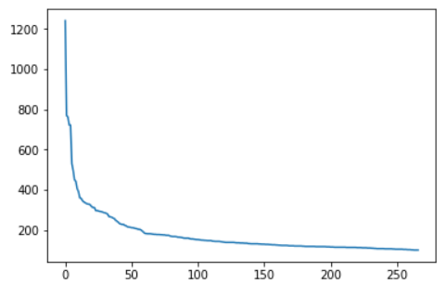
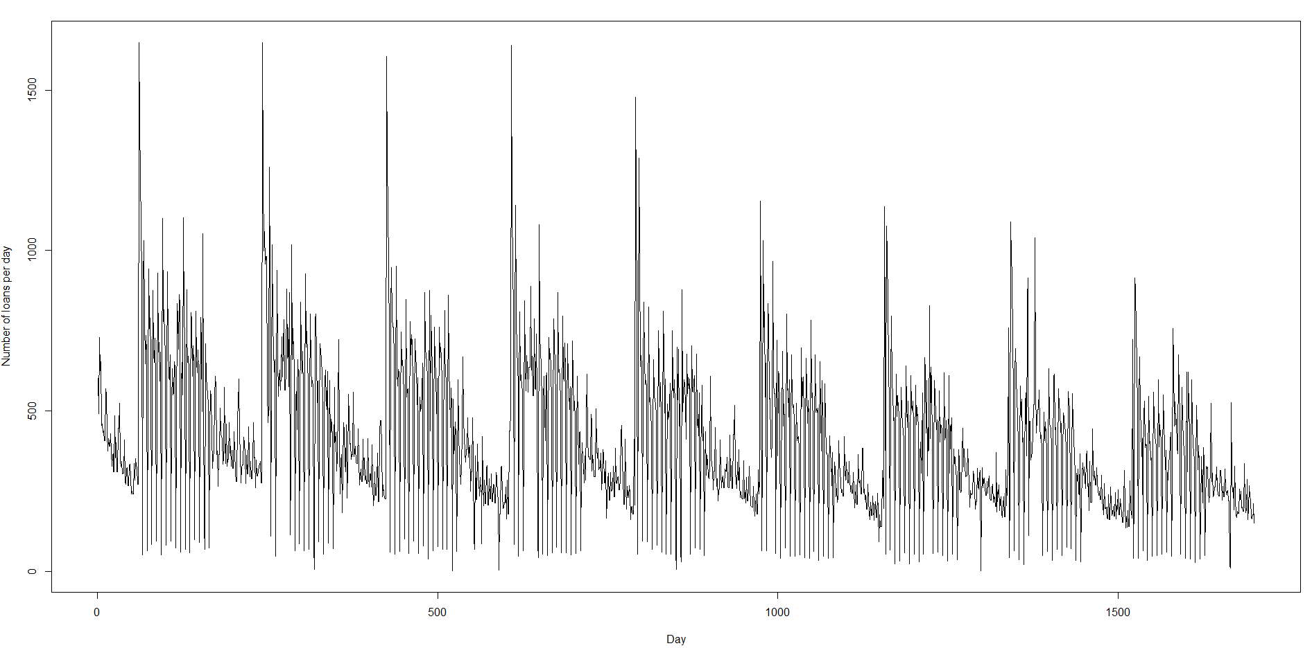
개발 배경
● 대학교 도서관 대출내역 분석 결과
- 데이터 수집 기간 : 4년 6개월
- 총 대출 건 수 : 565677건
- 총 대출자 수 : 30876명
- 1회 이상 대출된 도서 수 : 107687권
- 도서관 총 소장 도서 수 : 약 100만권
☞ 56회 대출이 발생하는 동안
100권의 책 중 10권만이 대출되고
있는 상태 (10%의 책만 활용 중)
☞ 도서별 대출빈도 분석 결과
인기 도서의 대출빈도가 전체도서
대출빈도의 대부분을 차지함
☞ 일별 대출권수 분석 결과
학기 초반에 대부분의 대출이
이루어 진다.
▷ ’추천시스템 recommend system’ 도입시 기대효과
○ 인기도서 위주로 대출이 몰리지 않고 장서대출을 활성화
○ 사용자의 기호와 취향을 파악하여 비인기 도서에 대한 대출을 촉진하고 이로써 총 대출양을 증진

Slide 8







대학교 도서관 도서 추천 시스템 서비스
● 서비스 과정
User
Data
Model
Prediction&Recommend
김** / 학부생 / 컴공과 / 21세
도서
대여
대학교 도서관
유틸리티 행렬
이** / 대학원생 / 수학과 / 26세
.
.
.
박** / 교수 / 산공과 / 45세
Big Data
∙ 사용자 별 도서 대여 기록
∙ 소장 도서 List
잠재요인
협업필터링
(BPR-MF)
대여하지 않은 책 중
선호할 만한 책 추천

Slide 9
추천로직
● 협업 필터링 ( Collaborative Filtering, CF)
- Data : 아이템에 대한 사용자의 FeedBack (선호도, 구매, 클릭 수…)
Idea : Data는 많은 사용자와 아이템과 높은 연관성을 가진다.
Model : 사용자 기반, 아이템 기반, 잠재요인, 의사결정나무…
Prediction & Recommend : Model을 이용하여 특정 사용자에 대해 FeedBack이 없는 아이템 중 사용자가 선호할 가능성이 높은 아이템을 예측하여 추천
도서 A
사용자 A
저자 A
도서 A
사용자 A
도서 B
도서 B
사용자 B
사용자 B
저자 B
도서 C
도서 C
사용자 기반 Model
잠재요인 Model

Slide 10
추천로직
● 잠재요인 Model – BPR-MF(Bayesian Personalized Ranking Matrix Factorization)
○ 유틸리티 행렬
- 사용자 목록을 행으로, 아이템 목록을 열로 하는 행렬
○ Implicit Feedback
- 구매 이력, 클릭 수 등 아이템에 대한 사용자의 선호도를 직접적으로 파악할 수 없는 상태
Implicit Feedback
i1 i2 i3 . . . . in-1 in
1 : 사용자가 대여한 도서
→ 사용자가 좋아하는 도서(Positive Sampling)
0 : 사용자가 대여하지 않은 도서
→ 사용자가 좋아하지 않는 도서(Negative Sampling)
u1
u2
.
.
.
um
0 1 1 . . . . 0 1
1 0 0 . . . . 1 0
.
.
.
1 0 1 . . . . 0 1
유틸리티 행렬

Slide 11
추천로직
● 잠재요인 Model – BPR-MF(Bayesian Personalized Ranking Matrix Factorization)
○ 행렬 분해
- 잠재요인을 도출하는 역할을 하며 도출된 잠재요인은 예측에 사용된다.
- 특히 BPR 행렬 분해는 Positive example과 임의 추출된 Negative example간의 예측값 차이를 최대화한다.
i1 i2 i3 . . . . in-1 in
Factors
Factors
Books
u1
u2
.
.
.
um
0 1 1 . . . . 0 1
1 0 0 . . . . 1 0
.
.
.
1 0 1 . . . . 0 1
0
Users
Factprs
Factors
0

Slide 12

추천로직
● 알고리즘 구현 → Librec (JAVA Library) 사용
Data Model
Recommender
Convertor
Inference
Prediction
Spliter
similarity
Persistence
Appender
Evaluator
Filter
Recommed
Data Structure

Slide 13
프로그램구성(개체관계모델)
대여일
분류
자료명
등록번호
컨텐츠 번호
반납일
소장분관
대여
도서
청구기호
저자
등록일
목차
키워드
출판사
저자
등록
공지사항
ID
사용자
관리자
조회수
내용
고유번호
내용
대학
신분
등록
게시판
전공
고유번호
암호
조회수
조회수
내용

Slide 14
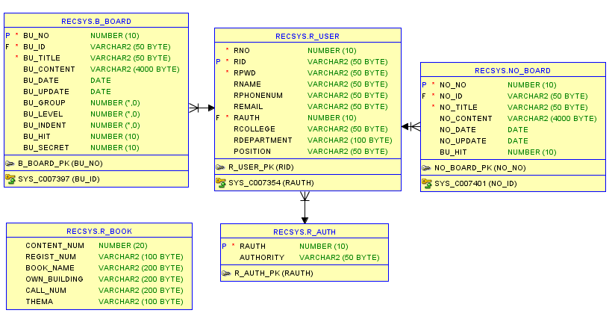
프로그램 구성(DB)

Slide 15











개발환경

